Slide 1

PP-X
Validation-Approved Prior-Residual Extrapolation
관측된 support 밖에서의 강건 예측
20분 요약 발표 · Prior-Adaptive Extrapolation
Smart Production Systems Lab. · 박사과정 박진서
2026.09.11

Slide 2
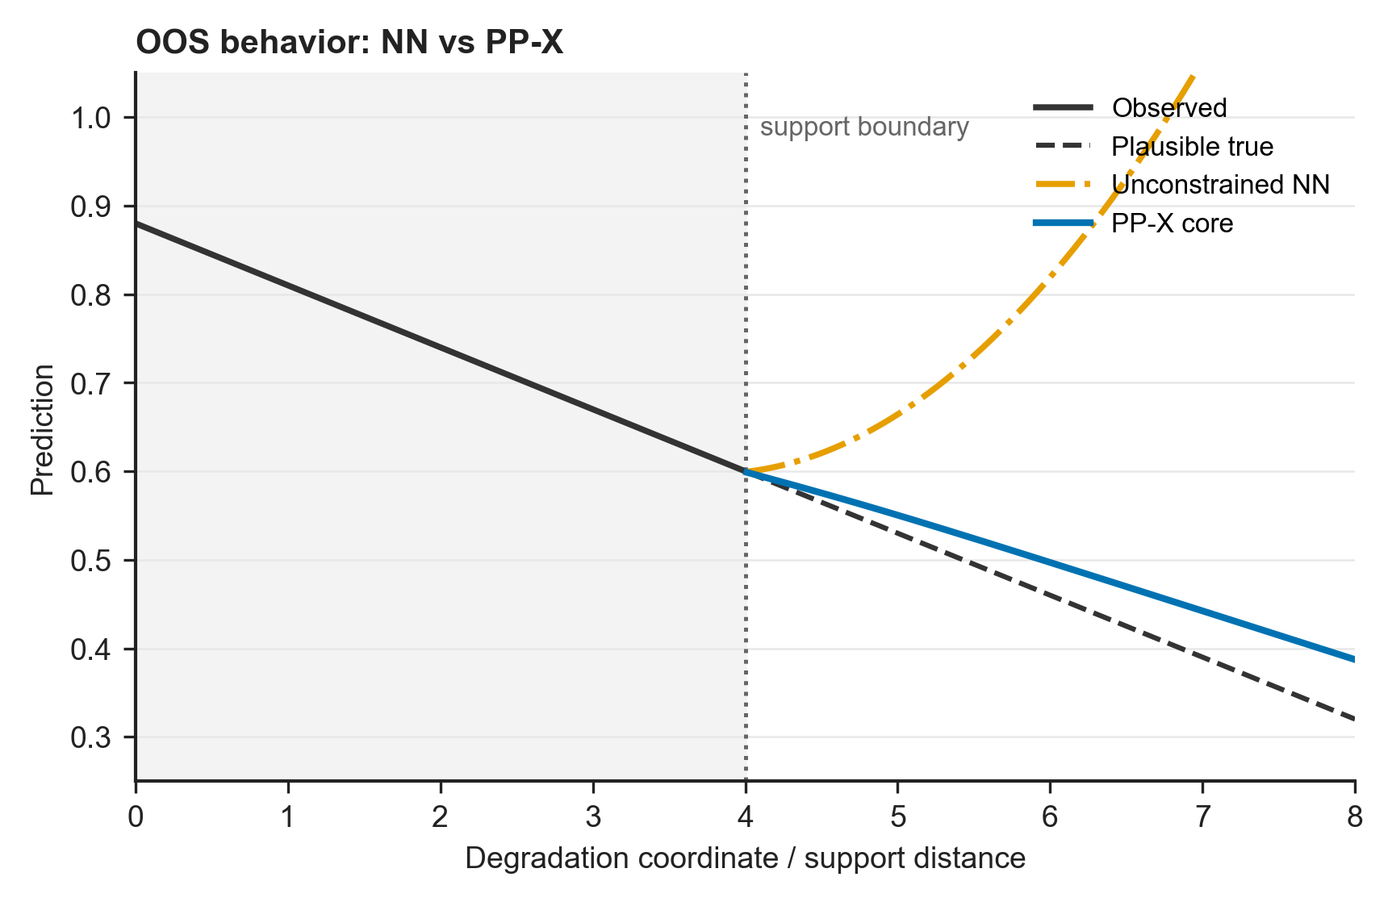
문제 · 연구 배경
밖에서는 데이터가 답을 정하지 못한다. 정당화되는 prior에 맞춰 고른다.
왜 외삽인가
학습 분포 안에서는 잘 맞혀도, 관측되지 않은 영역에서는 성능이 급히 떨어질 수 있다. 열화·RUL·피로균열은 실제 시점이 학습 support 밖인 경우가 많아, 보간보다 밖에서의 예측이 중요하다.
prior는 일정하지 않다
같은 데이터라도 prior가 바뀌면 밖으로 나가는 곡선이 달라진다. 어떤 문제는 방향·경계·추세만 알고, 어떤 문제는 식과 적용 조건까지 있다. 맞지 않는 prior를 강제하면 외삽이 나빠진다.
출발점
맞는 답이 하나가 아니다. 밖을 지탱하는 것은 데이터가 아니라 지금 정당화되는 prior다. prior가 많을수록 좋은 것이 아니라, 그 수준과 신뢰성에 맞춰 외삽 전략을 고른다. 다음 장에서 경로를 나눈다.
점선 왼쪽은 학습, 오른쪽은 그 밖. 제약 없는 NN은 열화 중에도 예측이 되살아난다.
SPS Lab · Prior-Adaptive Extrapolation · PP-X
2/19

Slide 3
사전 조사 — 회귀 외삽은 추가 가정 없이는 식별되지 않는다
대표 방법은 서로 다른 구조·분포 가정을 둔다. PP-X만 prior를 쓰는 것은 아니다.
조사 결론 범용 회귀기가 데이터만으로 support 밖 함수를 정해 주지는 않는다.
제약 없는 NN
형상 제약
식·물리 제약
통계적 외삽
ReLU 네트워크
CMNN · monotone NN
EQL · PINN · Physics-ML
Engression · Xtrapolation
· Progression
마지막 선형 조각을
밖으로 연장
증가/감소 방향을
구조로 강제
함수식·PDE·열화 법칙을
구조 또는 loss에 반영
noise 위치·미분 경계·
tail dependence를 가정
가정이 암묵적이라
tail 형태를 통제하기 어렵다
단조 방향이 맞다는
도메인 prior가 필요하다
식과 적용 조건이 맞는
도메인에서 강하다
가정이 약하면 band가 넓고
점예측은 식별되지 않는다
직접 인접 연구 EV(2024)·LBO(2025)는 boundary-focused validation을 이미 제안했다.
남은 질문 이질적인 prior를 outcome-free contract로 제한하고, physical-unit 위험으로 executor와 exact fallback을 시험 전에 함께 고정할 수 있는가?
Xu 2021 · Runje 2023 · Raissi 2019 · Shen & Meinshausen 2024 · Pfister & Bühlmann 2026 · Yu et al. 2024 · García et al. 2025
SPS Lab · Prior-Adaptive Extrapolation · PP-X
3/19

Slide 4
연구 루트 — 식의 근거에 따라 두 경로로 간다
식이 없거나 약한 prior만 있으면 PP-X, 적용 가능한 식이 정당화되면 PAE로 확장한다.
목표 · 근거 수준에 맞는 강건한 외삽 프레임워크 구축
적용 가능한 후보식이
정당화되는가?
사용 가능한 근거
관측 · 경계 · 도메인 지식
NO
YES
PP-X | 식이 없거나 약할 때
PAE | 검증된 식이 있을 때
weak prior + residual candidate family
Validation evidence로 executor 승인 · 실패 시 fallback
validated equation + 제한 NN
source gate · 이득 없으면 PP-X로 복귀
공통 Assurance · 믿기 / 보류 / 거절 → 두 경로를 하나의 외삽 프레임워크로 통합
현재 발표 범위: PP-X · 후속 확장: PAE + 통합 Assurance
SPS Lab · Prior-Adaptive Extrapolation · PP-X
4/19

Slide 5
PP-X 게이트 전체도 — 어디서 승인·거절되나
한 장으로 보는 분기. 왼쪽은 Prior 켤지, 오른쪽은 executor를 Val로 쓸지.
Step 1 · C1 Contract
Step 2 · C1 Prior gate
Step 3 · C2 Fit
Step 4 · C3 Approve
Step 5 · Freeze
경계·후보·fallback
미리 선언
select_ppx_route
BQ 또는 affine
prior + residual
후보 학습
Executor gate
Val 2%·60%·1.10
C3 이후 실행 규칙
route or fallback
Step 2 · Final은 Prior를 끄지 않음
Step 4 · C3 Executor gate에서 거절
경계 있음 → BQ (ON)
경계 없음 → affine (ON)
OOF / group / mode는 계산하지 않음.
neural_safety는 v1_declared 보관
(DS03 · FEMTO만).
Prior는 ON이었지만 Val 미달
→ Direct fallback
미달 조건 (하나라도):
Gain < 2% · Unit wins < 60%
Worst ratio > 1.10
승인되는 유일한 길
Contract 선언 → Prior ON → residual fit → Val 세 조건 PASS → route 1개 고정.
test label로는 route를 바꾸지 않는다.
암기 Prior gate = BQ vs affine · Executor gate = 어떤 PP · Val FAIL → fallback
SPS Lab · Prior-Adaptive Extrapolation · PP-X
5/19

Slide 6
Prior gate — known_boundary가 가르는 분기
select_ppx_route. 고장 시점≠고장 조건. 여기서 Prior ON/OFF만 결정한다.
known_boundary ?
TRUE → boundary_pp · BQ ON
FALSE → affine · Prior ON
의미 고장 조건(경계)을 안다
예) capacity≤80%, crack 33 mm
≠ “몇 사이클 뒤 고장”을 아는 것
검사 OOF / group / mode 없음
결과 prior_weight=1
다음 Step 3 · C2 fit → Step 4 · C3 executor gate
Final은 사다리를 돌리지 않음.
경계가 없으면 affine prior를 켠다.
OOF regret / group 수 / mode
stability는 계산하지 않음.
그 검사는 v1_declared 보관
(DS03 · FEMTO 역사 감사만).
차이 한 줄
경계 있음 = BQ. 경계 없음 = affine. 둘 다 Prior ON.
Final에서 Prior OFF는 없다. 거절은 Executor Val FAIL만.
SPS Lab · Prior-Adaptive Extrapolation · PP-X
6/19

Slide 7
C3 Executor gate — Val에서 승인·거절
select_paper_ppx. Prior ON일 때만 진입. Contract flag가 연 후보만 비교.
후보 (contract가 연 것만)
prior-only · unbounded · bounded · dual* · transport* · history* · direct fallback
* dual/transport/history = 해당 flag True일 때만
세 조건 AND (전부 PASS여야 승인)
Gain ≥ 2%
Unit wins ≥ 60%
Worst ≤ 1.10
Val MSE가 fallback보다
상대 2% 이상 작음
물리 unit RMSE에서
fallback 대비 승률
최악 unit RMSE 비
fallback 대비 ≤1.10
PASS → 승인
FAIL → 거절
통과 후보 중 Val loss 최소
(동점이면 더 단순한 executor)
→ 그 route 1개를 test 전에 동결
어떤 prior-residual도 세 조건 미달
→ Direct / persistence fallback
(사전 contract에 적은 것)
분기명 boundary_pp = BQ ON · transferable_prior = affine ON · neural_safety = v1_declared만
Final은 Prior를 끄지 않음 · Executor FAIL은 비교했지만 Val 위험 때문에 사전 fallback
SPS Lab · Prior-Adaptive Extrapolation · PP-X
7/19

Slide 8
수식 1 — Final prior는 BQ 또는 affine
known_boundary가 prior 함수형만 고른다. 둘 다 ON이며 residual 후보 학습으로 이어진다.
known_boundary = TRUE → BQ
known_boundary = FALSE → affine
m = health − EOL boundary
ŷprior = wᵀX + b
ŷprior = m · softplus(q)
causal feature X에서 RUL 기본 추세를 Ridge로 학습.
경계 0을 강제하지 않는 비경계형 tail.
경계거리 m을 곱하므로 EOL 경계에서 RUL=0.
q는 단위 경계거리당 남은 수명.
Final prior gate: BQ냐 affine이냐만 결정 · OOF/group/mode 검사 없음 · prior_weight=1
8/19

Slide 9
수식 2 — residual 후보와 executor의 역할
C2는 bounded 하나만 학습하지 않는다. 후보군을 학습하고 C3 validation이 하나를 고른다.
후보 | 예측식 / 동작 | 무엇을 바꾸나 | Final에서의 위치
prior-only | D{yprior} | residual 없음 | 가장 단순한 기준
unbounded | D{yprior + r(z)} | 수정폭 제한 없음 | 공통 residual 후보
fixed bounded | D{yprior + B·tanh[r(z)/B]} | |수정|≤B | Sunwoda·RWTH
dual-scale | D{yprior + B(z)·tanh[r(z)/B(z)]} | support별 local/broad bound | MICH만 ON
history | z = adapter(current, causal history) | residual 입력 시간척도 | NASA·N-CMAPSS
transport | ŷ′ = ag·ŷ + cg | regime 출력 scale·offset | HUST·MATR-b2
direct fallback | D{fNN(X)} | prior-residual 미사용 | Executor Val FAIL
C2 Fit = prior-only·unbounded·bounded 후보 학습 → C3 Approve = 2%·60%·1.10 통과 executor 1개 동결
9/19

Slide 10
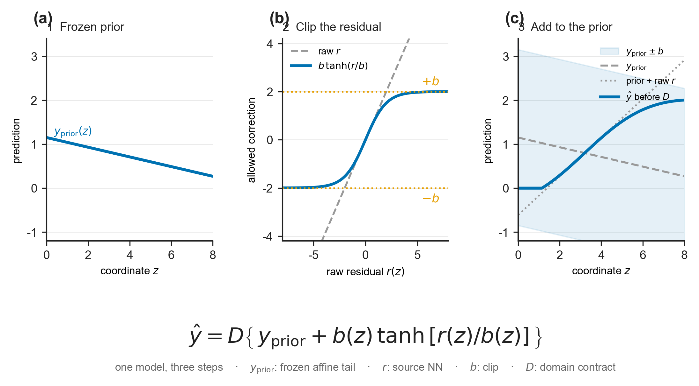
방법 — 최종 PP-X
C1 contract → C2 prior-residual core → C3 unit approval → frozen execution / fallback
기여 | PP-X가 하는 일
C1 Declare | 경계·unit·causal X·허용 prior·fallback 선언
C2 Learn | prior 기본 경로 + bounded residual
C3 Approve | validation 평균·unit wins·worst risk
승인 규칙 (val/source만) | 조건
Prior admissibility | known_boundary → BQ, 아니면 affine (Final)
Executor gain | validation RMSE 상대 2% 이상 개선
Unit risk | unit wins ≥60% · worst ratio ≤1.10
실행 규칙 / 거절 | 승인 route 1개 고정, 아니면 사전 fallback
모든 데이터셋에서 같은 optional module을 켜지 않는다. 공통점은 prior와 residual의 역할을 분리하고, contract가 허용한 executor만 validation에서 승인한다.
Final에서 executor가 승인되지 않으면 contract에 미리 적은 direct·persistence fallback으로 간다.
버전 번호 혼동을 피하기 위해 논문과 본 발표에서는 ‘PP-X Algorithm 1’로만 표기한다.
SPS Lab · Prior-Adaptive Extrapolation · PP-X
10/19

Slide 11
그래서 외삽에서 무엇이 좋아졌는가
현재 retrospective 데이터 안에서 확인된 효과와 아직 주장할 수 없는 범위를 분리한다.
비교 대상 하나의 prior나 optional module을 모든 데이터에 항상 켜는 외삽 모델
① 평균 예측오차
② 전역 적용 붕괴 방지
③ 유닛 단위 안정성
④ 잘못된 승인 감소
각 contract에서 validation이 지지한
executor만 선택해, 맞는 구조의
외삽 이득은 유지
모든 셋에 같은 bound·scale을
항상 켜지 않고, 해당 contract에서
지지된 executor만 최종 route에 포함
평균 RMSE만 보지 않고 unit wins와
worst-unit ratio를 승인 조건에 포함해
일부 설비에 손해가 몰리는 route 제한
12-domain common-backbone audit에서
unit-gain CI 조건을 추가해
근거가 약한 prior 승인을 걸러냄
개발 결과
동일예산 최강 비교군 대비 8/9 우세
paired GM-RMSE 33.8% 감소
직접 반례
MICH fixed bound ΔR² −.291
RWTH dual-scale ΔR² −.037
직접 근거
HUST transport 15/16 unit 개선
MICH dual-scale 7/8 unit 개선
retrospective policy audit
false accept 2 → 0
선택 정확도 .667 → .833
기여 효과 현재 평가 데이터셋에서 PP-X는 validation이 지지한 구조만 실행해 전역 prior/executor의 성능 붕괴를 줄이고, 평균 오차와 unit-level risk를 함께 관리했다.
범위 위 수치는 retrospective evidence다. 보지 않은 미래 cohort에서 같은 실패 감소를 보장한다는 주장은 하지 않는다.
SPS Lab · Prior-Adaptive Extrapolation · PP-X
11/19

Slide 12
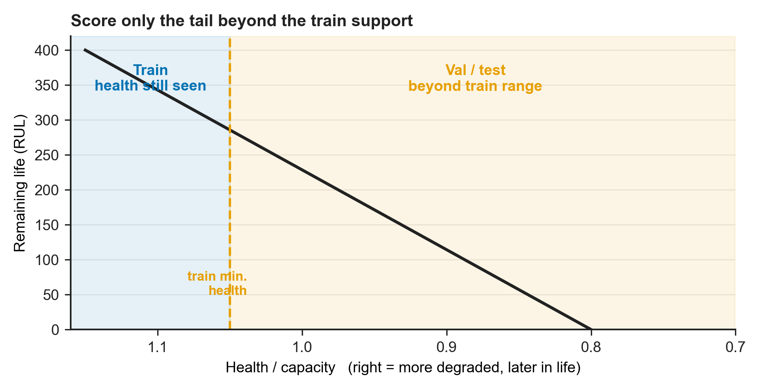
외삽 구간을 어떻게 정하는가
학습이 본 건강 범위보다 더 진행된 관측만 점수로 친다
절차 | 내용
1 | 경계, 유닛, 시간, 입력, 외삽 좌표를 먼저 고정
2 | 학습·검증·시험에 같은 유닛을 넣지 않음
3 | 학습에는 본 적 있는 건강 구간만 사용
4 | 검증·시험에는 그 범위 밖 관측만 남김
5 | 정규화 통계는 학습 분할에서만 계산
6 | 모델과 executor는 검증에서만 선택
7 | 고정한 시험 분할은 한 번만 예측
세로선은 학습에서 관측한 최저 건강이다. 그보다 더 나빠진 구간(오른쪽)만 검증·시험 점수에 넣는다.
같은 유닛의 미래 값, 최종 수명, 시험 궤적에서 만든 통계는 입력에 쓰지 않는다. 이 조건을 어기면 내삽 평가가 된다.
자르는 규칙은 같다. 외삽 geometry는 셋마다 다르므로 다음 장에서 1D와 다차원을 구분해 적는다.
SPS Lab · Prior-Adaptive Extrapolation · PP-X
12/19

Slide 13
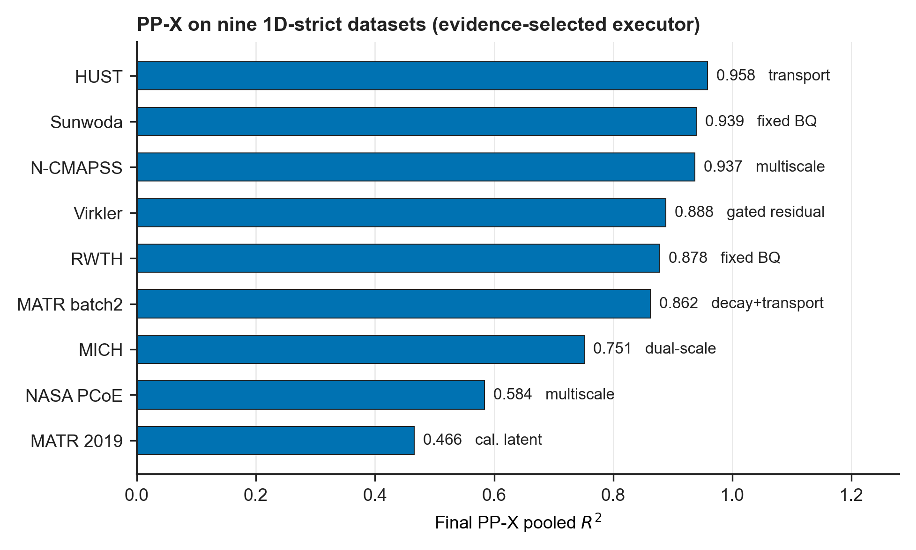
주 결과 — 최종 PP-X portfolio
1D 열화좌표 기준의 엄격한 외삽만. retrospective development 결과 · PAE 없음
셋 | Executor | R²
HUST 화중 배터리 | transport | 0.958
Sunwoda 선우다 상용셀 | fixed BQ | 0.939
N-CMAPSS 항공기 엔진 | multiscale | 0.937
Virkler 알루미늄 균열 | gated residual | 0.888
RWTH 아헨 배터리 | fixed BQ | 0.878
MATR batch2 MIT 배치2 | decay+transport | 0.862
MICH 미시간 배터리 | dual-scale | 0.751
NASA PCoE NASA 실험셀 | multiscale | 0.584
MATR 2019 MIT 2019 | affine latent-regime + Val calibration | 0.466
Li 배터리
균열
엔진
화중·선우다·아헨·미시간 리튬셀
MIT 수명 벤치 (2019 / 배치2)
NASA 실험용 18650 (로켓 아님)
알루미늄 판에 금이 감
항공기 재료 피로실험
배터리 아님
항공기 엔진 시뮬레이터
처음 보는 비행조건
실제 비행기 데이터가 아님
SPS Lab · Prior-Adaptive Extrapolation · PP-X
13/19

Slide 14
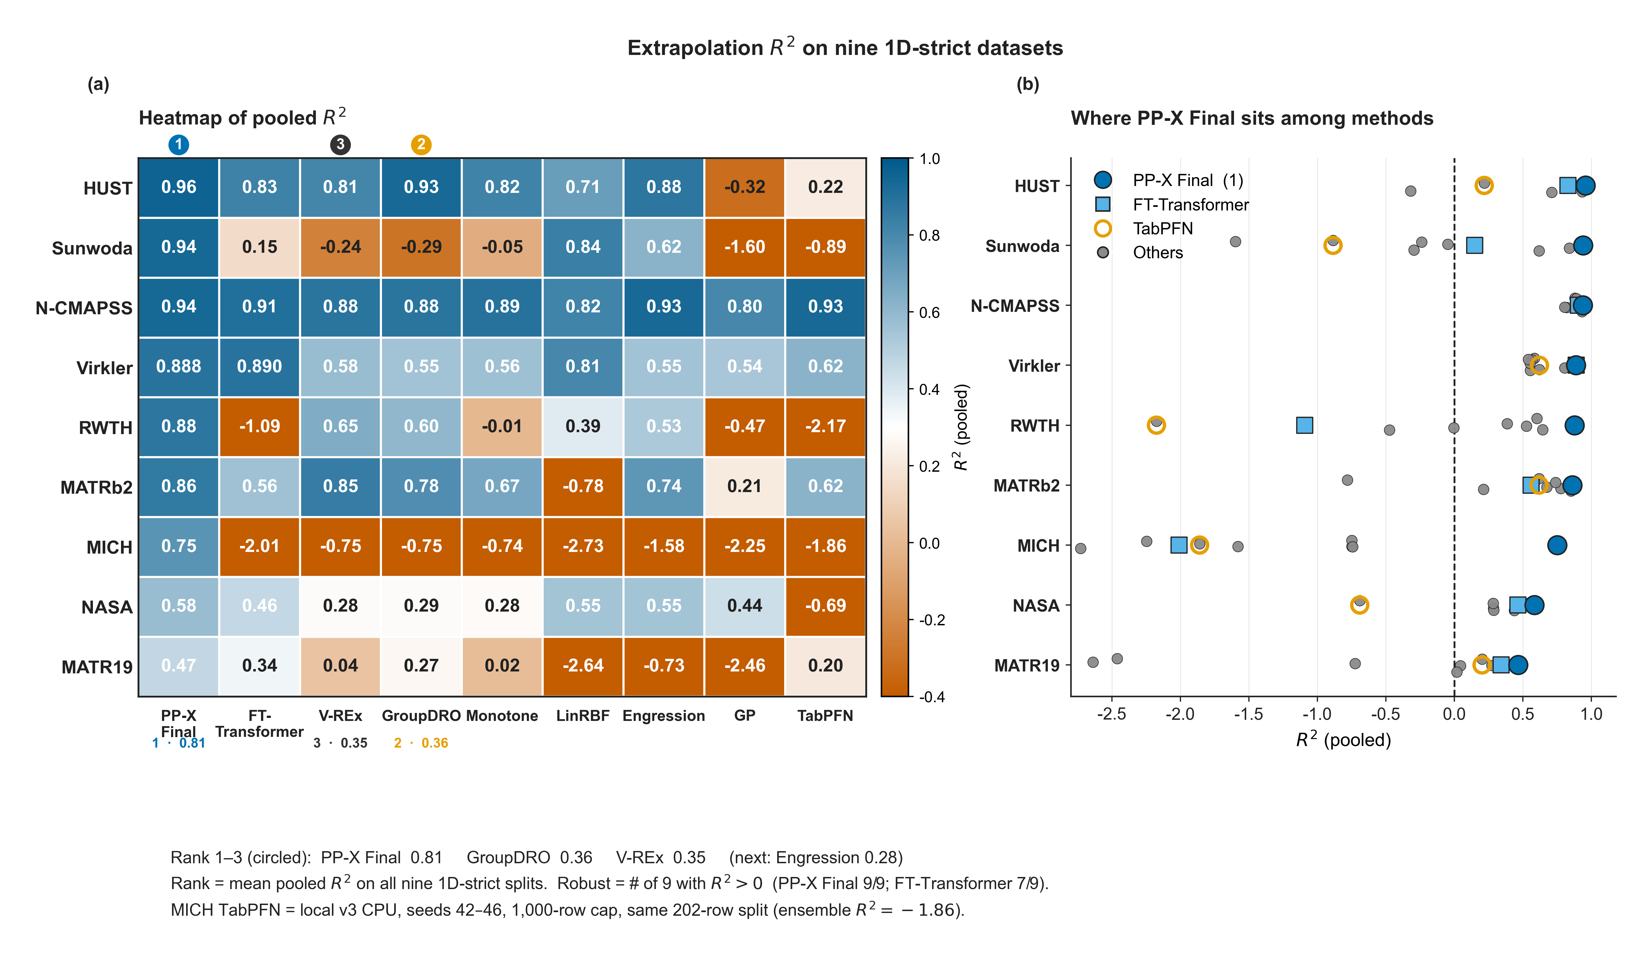
동일예산 비교 — 그림과 검정의 의미
왼쪽 heatmap은 9 settings × 9 methods의 pooled R². 오른쪽은 이 그림에서 계산한 검정이다.
무엇을 비교했나
각 setting에서 후보 30개를 탐색한
가장 강한 baseline vs PP-X Final
8 / 9 우세 · p=.0391
9개 setting 승패의
two-sided exact sign test
예외 · Virkler
PP-X .888
FT-Transformer .890 (+.002)
matched direct 9/9 검정과는 별개
14/19

Slide 15
통계검정 지도 — 질문마다 검정이 다르다
내부 구조·외부 경쟁력·component·붕괴 안정성을 하나의 p값으로 섞지 않는다.
질문 | 비교 대상 | 표본 단위 | 검정 | 판정
Prior 구조가 필요한가? | PP-X vs matched direct | 9 setting · 77 physical units | exact sign + hierarchical bootstrap | 9/9 · p=.0039 · RMSE −33.8%
강한 ML보다 경쟁력 있나? | PP-X vs 동일예산 최강 baseline | 9 settings | two-sided exact sign | 8/9 · p=.0391
각 module이 필요한가? | component on vs off | physical units | unit sign/boot + 24개 BH | 일부 개선·일부 악화 유의
외삽이 덜 무너지나? | 9모델의 setting별 R² 분포 | 9 settings | MAD permutation + SD bootstrap | 관찰상 우수; Holm 후 전역 비유의
Seed가 더 안정적인가? | 5-seed refits | optimizer seeds 5개 | exact sign/기술통계 | p<.05 확증 불가
핵심 주장: 현재 9개 retrospective 외삽 setting에서 PP-X는 prior 없는 direct보다 평균 오차가 작고, 강한 동일예산 비교군보다 8/9에서 높으며, 심한 음의 R² 붕괴가 덜 관찰됐다.
15/19

Slide 16
검정 1 — prior–residual 구조의 평균 효과
FT-Transformer 비교가 아니다. 같은 데이터·split에서 prior 구조를 제거한 내부 대조군과 비교한다.
비교 목적
계층 bootstrap
결과와 해석
PP-X Final
vs
matched direct
같은 입력·split의 direct 예측 모델에서
BQ/affine prior-residual 구조만 제거
① 각 물리 unit의 RMSE 비교
② 데이터셋을 동일 확률로 재표집
③ 선택된 데이터셋 안에서 unit 재표집
④ 반복마다 log-RMSE 이득 계산
→ 큰 데이터셋이 결론을 독점하지 않음
9 / 9 우세 · p=.0039
평균 RMSE 33.8% 감소
95% CI: 15.8%–48.6%
묻는 질문
“일반 direct 예측보다
prior 구조가 실제로 도움 되는가?”
log CI [.172,.665]를
사람이 읽기 쉬운 RMSE 감소율로 환산
9 settings · 77 physical units
말할 수 있음: 현재 평가 범위에서 prior–residual 구조의 평균 오차 감소가 0보다 크다. 말할 수 없음: 모든 MLP·Transformer보다 항상 우수하다.
16/19

Slide 17
검정 3 — component on/off와 Final route의 일치
강제 on/off ablation을 물리 unit 단위로 비교하고 24개 동시검정에 BH 보정을 적용했다.
Component | Setting | OFF → ON R² | BH q | Ablation 판정 | 실제 Final
nonlinear residual | Sunwoda | .281 → .939 | .0188 | 개선 | ON
nonlinear residual | RWTH | .659 → .878 | .0208 | 개선 | ON
nonlinear residual | MICH | −3.343 → .468 | .0208 | 개선 | ON
dual-scale | MICH | .468 → .751 | .0313 | 개선 | ON
dual-scale | RWTH | .878 → .842 | .0208 | 유의하게 악화 | OFF · fixed .878
fixed bound | MICH | .759 → .468 | .0313 | 유의하게 악화 | OFF · dual .751
regime transport | HUST | .829 → .958 | .0029 | 개선 | ON
regime transport | MATR-b2 | .675 → .862 | .0188 | 개선 | ON
실험과 실제 결과가 매칭됨: MICH는 dual-scale을 켰고, RWTH는 dual-scale을 끄고 fixed bound를 유지했다. 음성 ablation은 모델 실패가 아니라 잘못된 전역 적용을 막는 근거다.
BH 보정 목적: 24개 비교 중 우연히 유의한 결과가 생기는 허위발견률을 통제.
17/19

Slide 18
검정 4 — ‘외삽이 덜 무너진다’의 근거와 한계
성능 평균뿐 아니라 setting 간 편차·최악 점수·음의 R² 발생을 함께 본다.
모델 | macro R² | setting SD | 최악 R² | R²>0
PP-X | .807 | .174 | .466 | 9/9
Engression | .257 | .949 | −1.580 | 7/9
FT-Transformer | .115 | 1.005 | −2.010 | 7/9
plain MLP | .093 | 1.007 | −2.140 | 6/9
GroupDRO | .011 | .998 | −2.057 | 5/9
관찰된 붕괴 완화
가장 작은 SD
가장 높은 최악 R²
유일한 9/9 양의 R²
통계적 경계
Engression 대비 MAD p=.0391
8모델 Holm 보정 q=.2734
→ 전 모델 대비 확증은 아님
허용 주장: “현재 9개 retrospective 외삽 setting에서 PP-X는 심한 성능 붕괴가 덜 관찰됐다.”
금지 주장: “모든 미래 데이터와 모든 모델에 대해 안정성 우월이 통계적으로 확증됐다.”
5-seed는 optimizer 재학습 기술통계다. n=5 양측 exact 검정 최소 p=.0625이므로 독립적인 안정성 확증으로 쓰지 않는다.
18/19

Slide 19
감사합니다
Q & A
오늘: PP-X · contract-conditioned prior + validation-approved executor + fallback
구조 증거: CCMR v2.2 · 한계: 정확도≠안정성, prospective 확증은 남음
질문 받겠습니다.
SPS Lab · 박사과정 박진서

